Slide 1
Agenda eletrônica.
Ana Luiza, Iasmin, Yuri

Slide 2
Agenda eletrônica tutoral
O que é agenda online?
De forma prática, uma agenda online funciona como um aplicativo online para que você edite e controle as tarefas digitalmente. A grande vantagem, além da otimização do tempo, são os outros recursos oferecidos que vão além das possibilidades propostas
Algumas agendas online também oferecem recursos de software para empresas e proporcionam ainda mais integração e automação. Por exemplo, o sistema de agendamento online possibilita que você envie o link da sua agenda para o cliente e ele mesmo agende o dia e horário. Incrível, né? Adicione aqui seu terceiro marcador
Como funciona uma agenda online?
O funcionamento de uma agenda online vai variar de acordo com as necessidades do usuário. Mas, de maneira geral, todas as agendas utilizam da tecnologia para melhorar a organização e aumentar a praticidade.
Por exemplo, caso você precise de uma agenda para organizar metas e planejamentos, você irá adicionar todas as informações sobre seus objetivos e data-los. Agora, caso a sua agenda seja para organizar compromissos, você deverá adicionar os eventos, datas e lembretes.
Uma agenda online de compromissos pode ser ainda mais útil dentro de uma empresa. Por exemplo, com softwares de agenda corporativos é possível criar eventos e compartilhar com outras pessoas, como clientes de uma consulta ou funcionários para uma reunião.

Slide 3
agenda
Agenda eletrônica
As 5 vantagens da agenda eletrônica digital para a “agenda-caderninho
Uma Agenda Eletrônica é um pequeno computador do tamanho de uma calculadora, frequentemente contendo função interna de diário, entre outras funções, tais como livro de endereços e calendário. Normalmente, possuem um pequeno teclado alfanumérico e uma tela LCD de uma, duas ou três linhas.
Os alertas. Com certeza seu caderno não vai mudar de cor ou emitir algum som assim que precisar dizer que você possui um compromisso para daqui 1 hora. ...
Espaço infinito. ...
Compartilhamento. ...
Dá pra levar no bolso.

Slide 4
Acessar quando e onde precisar
Sabe aquele problema de esquecer a agenda? Pois é, ele não existe mais. Por ser online, é possível acessar de onde e quando você precisar. Computador, tablet, celular, notebook...não importa, a sua agenda sempre estará disponível.
Como escolher uma agenda online?
É preciso avaliar bem os recursos disponibilizados e se o software te oferece outras vantagens além do agendamento. Por exemplo, softwares empresariais mais completos incluem outras funcionalidades para empresa, como fluxo de caixa e emissão de notas fiscais.
O valor final do software também deve ser levado em conta. Por exemplo, o Google Agenda, como citado, é uma excelente ferramenta de agenda pessoal, mas os recursos empresarias são pagos e o valor é cobrado em dólar. Por isso, é válido pesquisar bem e usar o período de teste grátis, quando oferecido.
No mercado nacional, o Simples Agenda tem se destacado. A agenda online do software é uma das mais completas e o sistema é integrado com ERP. Isso significa que é possível fazer toda a gestão empresarial em um único lugar.

Slide 5
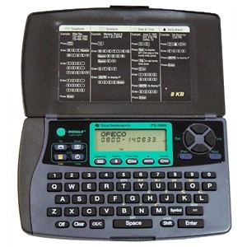
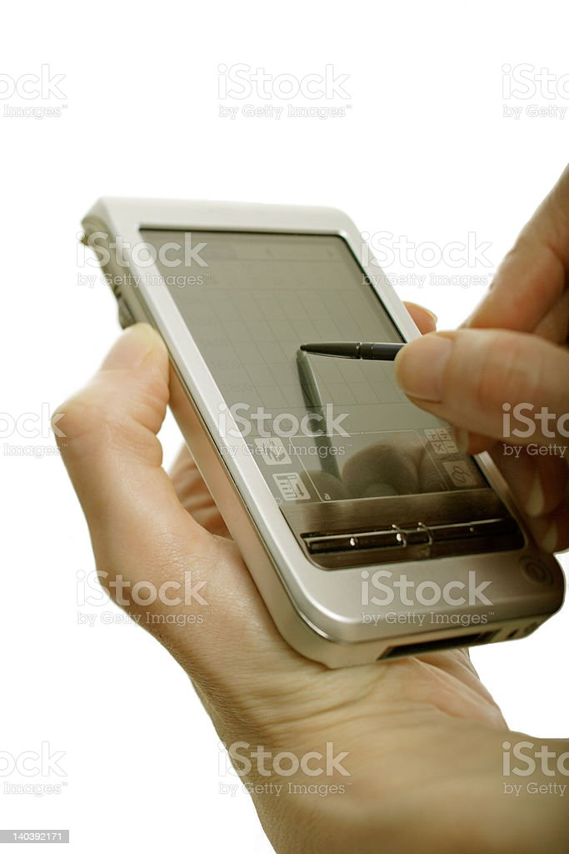
Fácil e rápido de acessar agenda eletrônica
Fácil de usar
Diferentemente de uma agenda de papel, em que muitas vezes, há rasuras ou dificuldade para visualizar todos os compromissos, uma agenda online é muito fácil de usar. Até mesmo quem tem dificuldades com tecnologia, consegue entender esse tipo de sistema rapidamente.

Slide 6
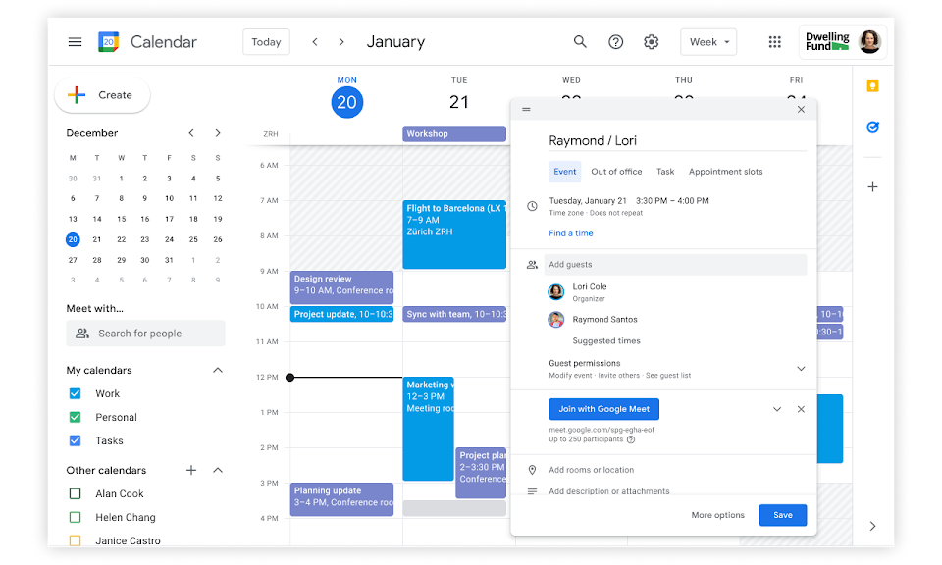

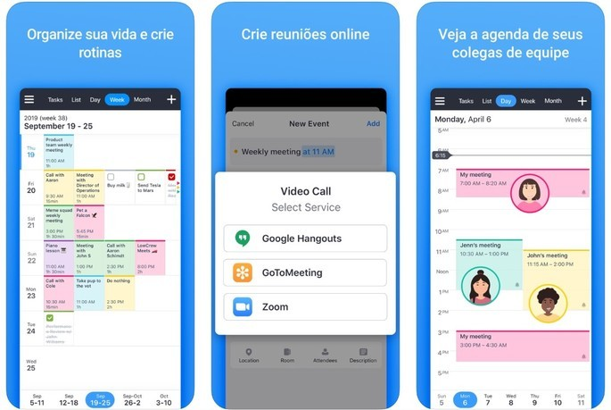
Agenda eletrônica moderna
Programação inteligente de reuniões
Programe eventos rapidamente verificando a disponibilidade de colegas de trabalho ou sobrepondo agendas em uma única visualização. Você pode compartilhar agendas para que as pessoas vejam todos os detalhes do evento ou apenas sua disponibilidade.

Slide 7
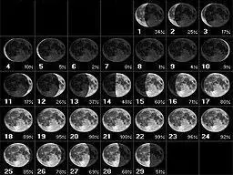

Calendário
Calendário é um sistema para contagem e agrupamento de dias que visa a atender principalmente às necessidades civis e religiosas de uma cultura. A palavra deriva do latim calendarium, "livro de registro", que, por sua vez, deriva de calendae, que indicava o primeiro dia de um mês romano. As unidades principais de agrupamento dos dias são o mês e o ano.^{[1]}

Slide 8

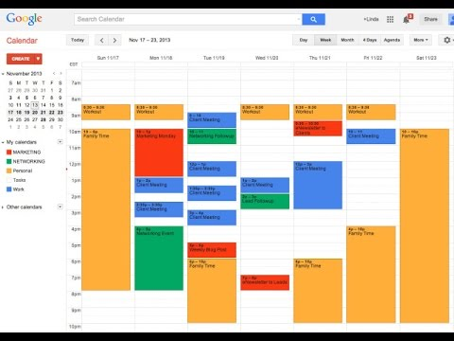
Para você aprender sobre calendário
Os calendários indicam os dozes meses do ano, e os dias estão organizados em ordem crescente. Um mês pode ter 30 ou 31 dias, mas fevereiro pode apresentar 28 ou 29 dias. Essa diferença de dias em fevereiro ocorre em razão do ano bissexto, que possui 366 dias, em vez dos convencionais 365 dias de um ano. As pesquisas indicam que o primeiro calendário surgiu na Mesopotâmia, por volta de 2700 a.C., provavelmente entre os sumérios, e foi aprimorado pelos caldeus. O calendário possuía 12 meses lunares (entenda o sistema Sol-Terra-Lua), de 29 ou 30 dias, e serviu de base para o adotado pelos judeus (acima, à esquerda).6 de mar. de 2018

Slide 9
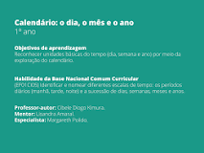
Os calendários indicam os dozes meses do ano, e os dias estão organizados em ordem crescente. Um mês pode ter 30 ou 31 dias, mas fevereiro pode apresentar 28 ou 29 dias. Essa diferença de dias em fevereiro ocorre em razão do ano bissexto, que possui 366 dias, em vez dos convencionais 365 dias de um ano.
Explique que o calendário é um instrumento utilizado para medir e representar graficamente o passar do tempo. O calendário faz a contagem dos anos, dos meses, das semanas e dos dias.
Qual e o nome do calendário?
Calendário Gregoriano
Calendário Gregoriano Olha, esse é o nome do calendário usado aqui no Brasil e na maioria dos países. Ele foi criado pelo Papa Gregório XIII no ano de 1582!6 de jan. de 2020.

Slide 10
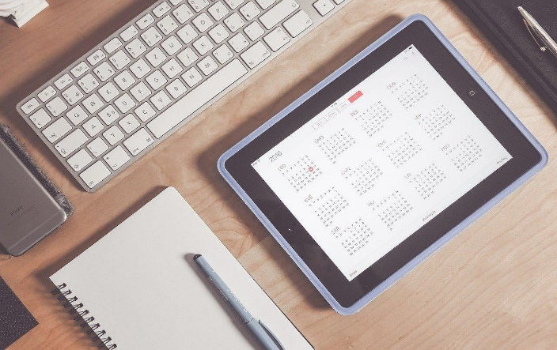
Reuniões
Sobre calendly
Como iniciar o programa uma vide chamada do google meet
O Calendly é uma ferramenta que auxilia na organização da agenda. Ou seja, é um calendário compartilhado que ajuda a organizar o agendamento de compromissos e reuniões de maneira mais simplificada. Portanto, o principal segredo para ter sucesso com essa estratégia na empresa, é conseguir não perder a eficiência das vendas e a qualidade dos leads. Por outro lado, se a sua ideia é entender o que é Calendly e saber como o mecanismo pode ajudar na sua rotina, então confira algumas funcionalidades dessa ferramenta.
Clique em Nova reunião.
Selecione uma opção:
Criar uma reunião para depois:
Para compartilhar os detalhes de uma reunião futura, copie o link da reunião e compartilhe com os participantes.
Para iniciar uma reunião com este link, cole-o em um navegador ou digite o link no campo "Digite um código ou link" clique em Participar.
Iniciar uma reunião instantânea: crie uma reunião para você participar agora.
Programar no Google Agenda: se quiser agendar uma reunião, essa opção direcionará você para o Google Agenda.
Dica: os usuários do Google Workspace Essentials não podem agendar uma reunião no Google Agenda.

Slide 11
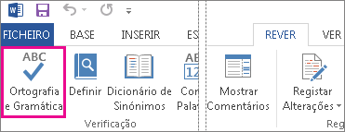
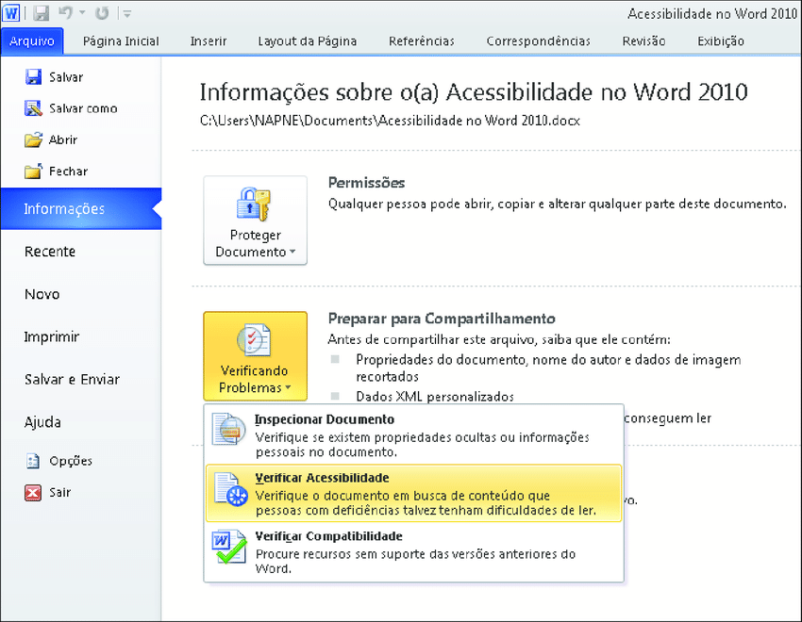
Lembretes
Instalar o Lembrete de Acessibilidade
Em Word, Excel, ou PowerPoint, vá para a guia Inserir e selecione Obter Complementos.
Na guia Loja, pesquise por "Lembrete".
Na lista de resultados da pesquisa, selecione Lembrete deAcessibilidade e, em seguida, selecione Adicionar.
Selecione Continuar para aceitar os termos e a política de privacidade.
A guia Lembrete de Acessibilidade aparece na faixa de opções.
Visão geral do Lembrete de Acessibilidade
Em Word, Excel, ou PowerPoint, vá para a guia Lembrete de Acessibilidade.
Selecione o botão Lembretes. O painel Lembrete de Acessibilidade é aberto à direita.
Navegue pelas informações de Lembrete de Acessibilidade disponíveis nas guias:
Instalar o Lembrete de Acessibilidade
No separador Loja, procure "Lembrete". Na lista de resultados de pesquisa, selecione Lembrete de Acessibilidade e,em seguida, selecione Adicionar. Selecione Continuar para aceitar os termos e a política de privacidade. O separador Lembrete de Acessibilidade é exibido no fita.

Slide 12
Compartilhamento de agenda eletrônica
O que quer dizer agenda compartilhada?
A Agenda Compartilhada permite a cada usuário as opções de criar e compartilhar várias agendas diferentes e apresentado todas em uma única tela.
Acessando a agenda
Na barra superior do CRM é possível verificar o ícone da Agenda, ao lado do nome do usuário. É possível acessar a Agenda Compartilhada de qualquer lugar do CRM, permitindo assim acesso rápido às agendas
Minhas agenda
Uma vez na tela da Agenda é possível visualizar as agendas já disponíveis como Minhas Reuniões e Minhas Tarefas.
posicionando o cursor sobre o ícone de engrenagem ao lado de cada uma das Agendas serão apresentadas opções para Editar ou Apagar a Agenda. Para criar novas Agendas, basta clicar sobre o botão +, ao lado do título Minhas Agendas
Criando uma nova agenda
É possível criar quantas Agendas forem necessárias, mas na prática quase sempre são necessárias somente duas: Reuniões e Tarefas. Ao criar uma nova Agenda será necessário informar um nome (de preferência informando o nome do usuário, para facilitar na pesquisa), selecionar o módulo (Reuniões, Tarefas e Produtos) e definir o campo responsável pelo início, normalmente Data e Hora de Criação.
. É possível criar quantas Agendas forem necessárias, mas na prática quase sempre são necessárias somente duas: Reuniões e Tarefas. Ao criar uma nova Agenda será necessário informar um nome (de preferência informando o nome do usuário, para facilitar na pesquisa), selecionar o módulo (Reuniões, Tarefas e Produtos) e definir o campo responsável pelo início, normalmente Data e Hora de Criação.
Em Direitos e Permissões deve ser definida a regra de segurança para permitir ou não a leitura por outros usuários. Lembrando que mesmo selecionando a opção Proprietário em Quem pode ler e escrever, um outro usuário com privilégios superiores poderá visualizar a Agenda.
Acessando agendas compartilhadas
Ao criar ou editar uma Agenda é possível definir as permissões de leitura e escrita para outros usuários. Se for definida a permissão Todos, então qualquer usuário do CRM será capaz de acessar a agenda.
Os direitos e permissões definidos ao criar ou editar apenas define quem pode acessar a Agenda. Usuários que visualizam a mesma Agenda podem visualizar mais ou menos eventos dependendo de suas restrições de segurança configuradas no Inovatize Zurmo CRM. Por exemplo, o usuário João não será capaz de exibir reuniões em uma Agenda, onde o seu usuário não tenha acesso a esses registro

Slide 13
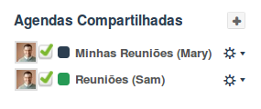
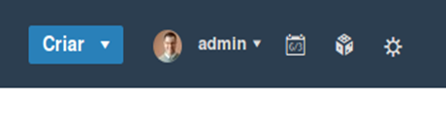
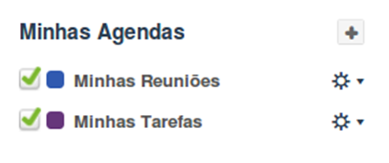
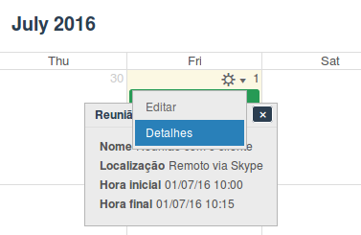
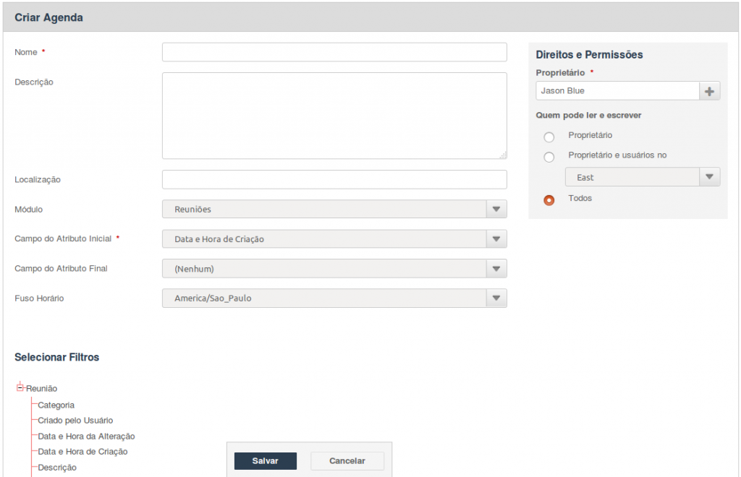
Visualização do mês, semana ou dia
É possível alternar entre as visualizações Mensal, Semanal e Diária, clicando nos botões no canto superior direito do calendário. As visualizações Semanal e Diária informam os itens em ordem de acordo com a hora de início. Os itens que tiverem apenas uma data de início, em vez de uma hora específica, serão listados como um evento do dia todo.
Visualizando detalhes extras
Ao clicar em qualquer item na Agenda serão exibidos os detalhes extras em uma tela adicional. Posicionando o cursor sobre o ícone de engrenagem, é possível ter outras opções para Editar ou exibir mais Detalhes do evento.
Para acessar agendas que outros usuários optaram por compartilhar, basta clicar no botão + ao lado do texto Agendas Compartilhadas. Uma tela será exibida com todas as Agendas Compartilhdas, sendo possível pesquisar e selecionar qualquer uma das Agendas. As novas Agendas serão apresentadas na lista de Agendas Compartilhadas, sendo possível habilitar ou não a visualização dos eventos simplesmente marcando a Agenda.

Slide 14
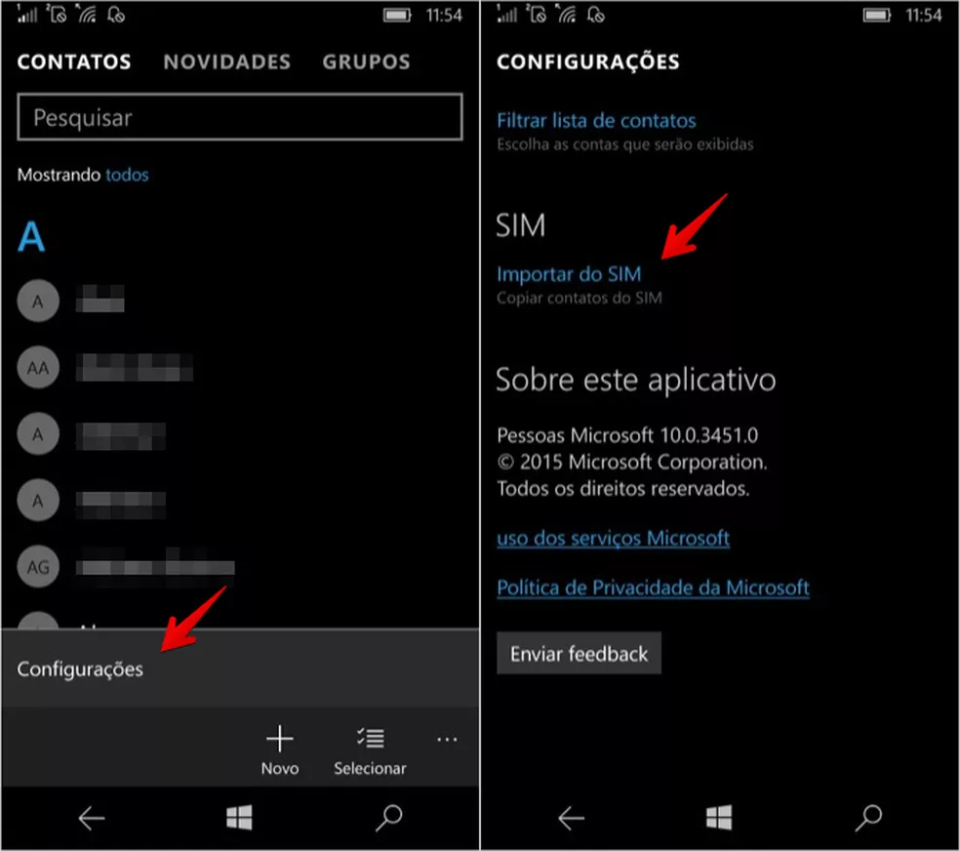
Importação
Acesse o endereço do Google Agenda em um computador e faça login com a sua conta clicando em Fazer login. 2. Em seguida, procure pela seção Outras agendas, localizada logo abaixo do calendário disponibilizado no canto superior esquerdo. Após localizá-la, clique no ícone de + e selecione Importar.

Slide 15
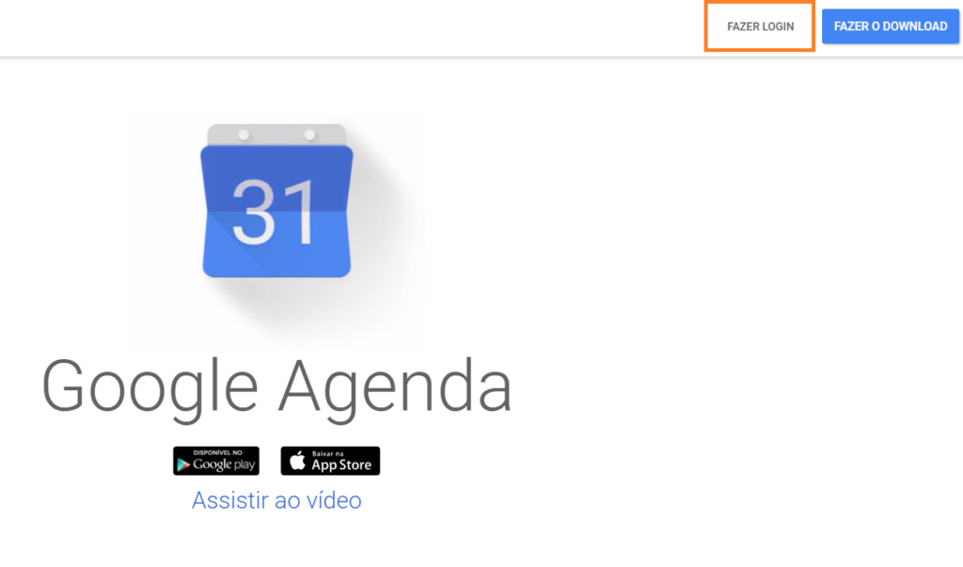
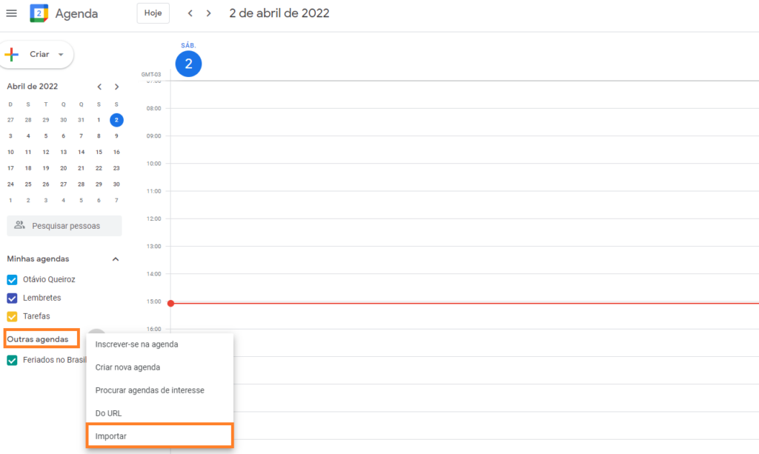
Como importar um arquivo ICS no Google Agenda
Índice
O que é o formato .ICS?
Praticidade com o Google Agenda
Como importar um arquivo ICS no Google Agenda
Deseja importar um arquivo ICS no Google Agenda, mas não sabe como? Neste tutorial vamos ensiná-lo a realizar o processo de forma rápida e prática, afinal, nós sabemos o quão importante é uma agenda eletrônica nos dias atuais, principalmente quando possuímos rotinas cada vez mais intensas. Com o auxílio de serviços como o Google Agenda e iCalendar, é possível manter-se organizado e evitar furos em compromissos importantes. Confira, a seguir, tudo o que você precisa saber para importar arquivos com formato .ICS no Google Agenda.
O que é o formato .ICS?
O formato .ICS assinala arquivos do iCalendar, que é um formato padrão bem suportado para armazenar e trocar informações de calendário. Esses arquivos são salvos em formato de texto simples com informações como título, resumo, data, hora de início e término para qualquer evento descrito. Esses dados possuem um código semanticamente estruturado baseado em XML e podem ser visualizados até mesmo com um editor de texto.
Praticidade com o Google Agenda, Criado com o intuito de facilitar e otimizar as atividades do cotidiano, o Google Agenda é uma das ferramentas do Google mais utilizadas por pessoas e empresas ao redor do mundo. Com ele, você consegue organizar o seu dia, receber lembretes de eventos em sua caixa de e-mail ou celular, e ainda anexar arquivos ou documentos em seu evento. Marcar compromissos e reuniões também fica muito mais fácil, já que é possível ter acesso à agenda de todos os seus amigos e colegas de trabalho.
Entre os principais diferenciais do Google Calendar, estão recursos como o agendamento inteligente, que informa os horários disponíveis para todos conseguirem se encontrar pontualmente, e também a possibilidade de ver a sua agenda e responder os convites mesmo sem conexão à internet, graças a possibilidade de trabalhar offline na ferramenta. Além disso, caso você utilize algum outro aplicativo de agenda, como Apple iCal, Mozilla Sunbird ou Microsoft Outlook, você pode sincronizá-lo automaticamente com o Google Agenda.
O Google Agenda está disponível em diversas plataformas. Você pode acessá-lo através do navegador ou em dispositivos Android e iOS.
Como importar um arquivo ICS no Google Agenda
1. Acesse o endereço do Google Agenda em um computador e faça login com a sua conta clicando em Fazer login.
2. Em seguida, procure pela seção Outras agendas, localizada logo abaixo do calendário disponibilizado no canto superior esquerdo. Após localizá-la, clique no ícone de + e selecione Importar

Slide 16
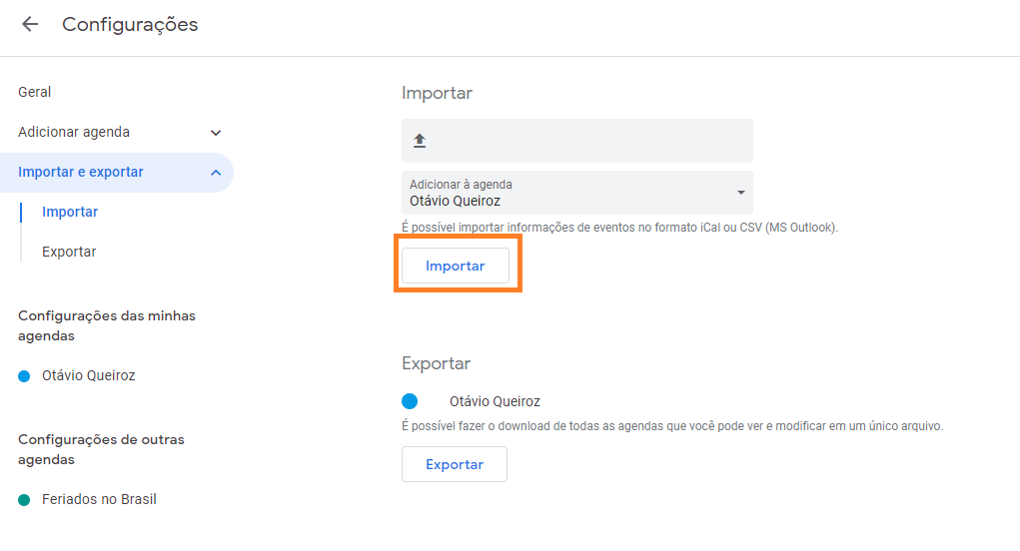
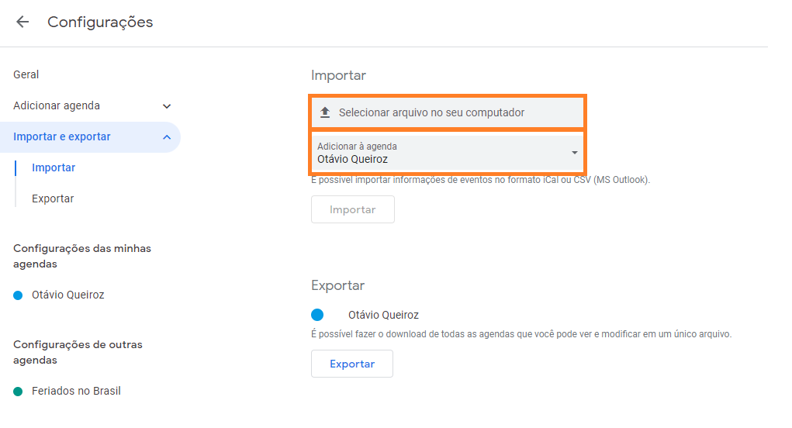
3. Uma tela de configurações surgirá em seguida. Nela, você pode escolher em qual agenda deseja importar o arquivo com formato .ICS e selecioná-lo posteriormente ao clicar em Selecionar arquivo no seu computador.
4. Por fim, basta clicar em Importar para transferir as informações para a Google Agenda.

Slide 17
Fontes:https://support.google.com/calendar/answer/37118?hl=pt-BR&co=GENIE.Platform%3DDesktop, https://www.googleadservices.com/pagead/aclk?sa=L&ai=DChcSEwiBhvuSi4n_AhWtRH8AHRQhA4gYABAAGgJvYQ&ohost=www.google.com&cid=CAESbeD2NXB65ccDY_J0JZi3JF9v5QAvqikA53tWSvT3coyLxodvTCs2l8lLZD7ADeixQEFk2onoz5J6IU2sZNBzPfpU5oO2Lj8ibvCQQvaSlGGqGibx1EDbuc1eAsgwFIaYIbKB4bTuYnkX976DKA0&sig=AOD64_0Cn7gmngtjCQRC8MyYIbst-AoCiw&q&adurl&ved=2ahUKEwim4_CSi4n_AhUkrJUCHXA7B9cQ0Qx6BAgIEAE, https://www.techtudo.com.br/noticias/2016/08/como-criar-uma-agenda-online-compartilhada-no-google.ghtml:https://support.google.com/calendar/answer/37082?hl=pt-BR:https://support.google.com/calendar/answer/37082?hl=pt-BR:https://support.microsoft.com/pt-pt/office/utilizar-o-lembrete-de-acessibilidade-para-notificar-os-autores-de-problemas-de-acessibilidade-4f58ce8f-bf2e-4ae7-9f39-869a783bb988#:~:text=Instalar%20o%20Lembrete%20de%20Acessibilidade,-NoWord%2C%20Excel%20ou&text=No%20separador%20Loja%2C%20procure%20%22Lembrete,Acessibilidade%20%C3%A9%20exibido%20no%20fita, https://workspace.google.com/intl/pt-BR/lp/calendar/?utm_source=google&utm_medium=cpc&utm_campaign=latam-BR-all-pt-dr-skws-all-all-trial-p-dr-1605540-LUAC0016342&utm_content=text-ad-none-any-DEV_c-CRE_548555583253-ADGP_Hybrid%20%7C%20SKWS%20-%20PHR%20%7C%20Txt%20~%20Calendar_Agenda-KWID_43700066624598163-kwd-17124712&utm_term=KW_agenda-ST_agenda&gad=1&gclid=CjwKCAjwpayjBhAnEiwA-7enazh5Fv3N0XdTuLK65Ui3fHF4VzGHe4k-qymVoNQKfiNR1-ZZIXVwpBoCNwUQAvD_BwE&gclsrc=aw.ds.
https://novaescola.org.br/planos-de-aula/fundamental/1ano/matematica/conhecendo-o-calendario/609#:~:text=Habilidade%20da%20BNCC,%2C%20utilizando%20calend%C3%A1rio%2C%20quando%20necess%C3%A1rio.

